Slide 1

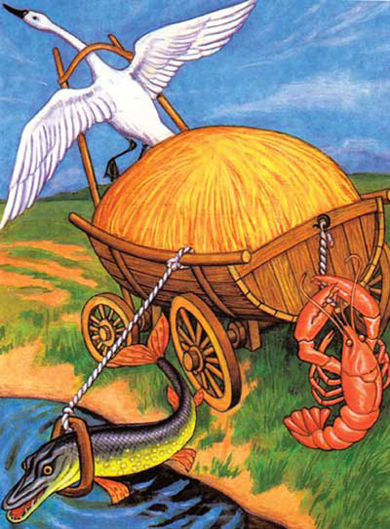
Внутриличностные конфликты
Виды и пути преодоления

Slide 2
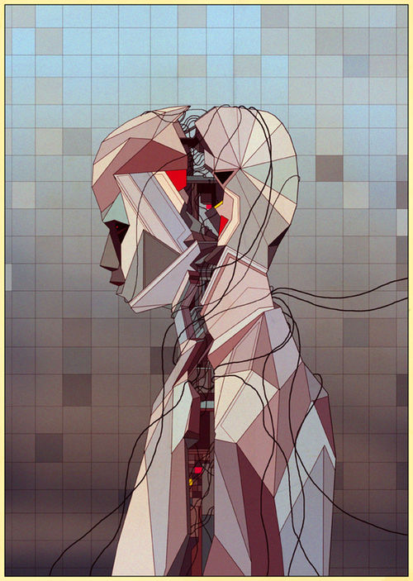
Внутриличностные конфликты
Внутриличностные конфликты - острое негативное переживание, вызванное затянувшейся борьбой структур внутреннего мира личности, отражающее противоречивые связи с социальной средой и задерживающие принятие решения.

Slide 3
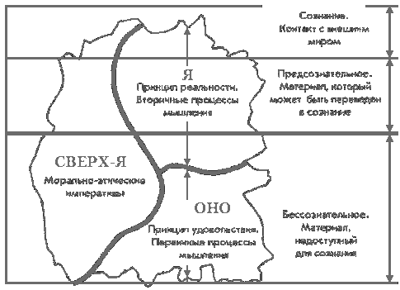
Психоаналитическое направление
У человека в состоянии конфликта происходит столкновение желаний (З.Фрейд). Часть личности отстаивает определенные желания, другая отклоняет их.
Постоянно спорят друг с другом такие структуры психики как Оно, Я и Сверх-я.

Slide 4
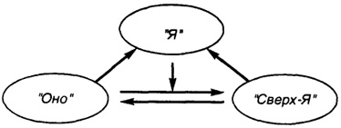
Психоаналитическое направление
Оно – это первичная, врожденная инстанция, изначально иррациональная и подчиненная принципу удовольствия. Оно проявляется в неосознанных желаниях и влечениях, которые реализуются в бессознательных импульсах и реакциях.
Я – разумная инстанция, основанная на принципе реальности.
Сверх-Я – «цензурная» инстанция, основанная на принципе реальности и представленная социальными нормами и ценностями, требованиями. Которые общество предъявляет к личности.
Основные внутриличностные конфликты проистекают из-за расхождения интересов Оно и Сверх-Я. Преодолеть их помогают механизмы сублимации, проекции, рационализации, вытеснения, регрессии и др. однако такие процессы протекают не всегда успешно.

Slide 5
Гуманистический психоанализ
Э.Эриксон связывает устойчивые внутриличностные конфликты с возрастными кризисами:
№ | возраст | Содержание кризиса
1 | 0-1 год | Доверие-недоверие
2 | 1-3 года | Автономия – стыд, сомнение
3 | 3-6 | Инициатива – чувство вины
4 | 6-12 | Трудолюбие–чувство неполноценности
5 | 12-19 | Я-идентичность – смешение ролей
6 | 20-25 | Близость-изоляция
7 | 26-64 | Порождение, творчество – застой
8 | 65 и далее | Интеграция - отчаяние

Slide 6
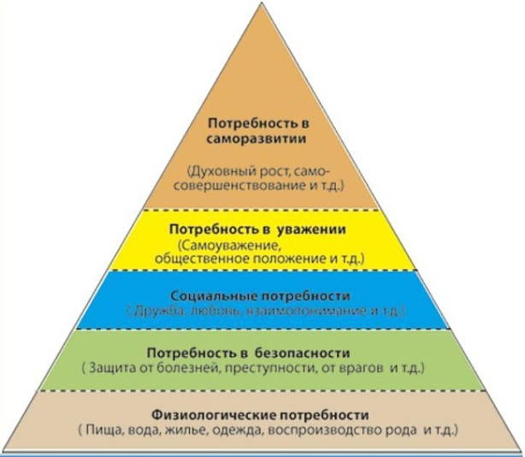
Гуманистическая психология
К.Роджерс: в основе конфликта лежит противоречие, возникающее у личности между осознанными, но ложными самооценками, которые человек приобретает в течение жизни, и самооценкой на неосознаваемом уровне.
А.Маслоу сущность внутриличностного конфликта рассматривает как нереализованную потребность человека в самоактуализации.

Slide 7
Виды внутриличностного конфликта
Структура внутреннего мира личности, находящейся в конфликте |  |  | Вид внутриличностного конфликта
«хочу» («Я хочу») | «надо» («Я должен») | «могу» («Я есть»)
 |  |  | Мотивационный конфликт
 |  |  | Нравственный конфликт
 |  |  | Конфликт нереализованного желания
 |  |  | Ролевой конфликт
 |  |  | Адаптационный конфликт
 |  |  | Конфликт неадекватной самооценки

Slide 8
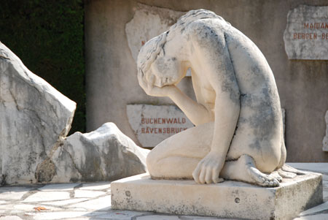
Показатели внутриличностного конфликта
когнитивная сфера: снижение самооценки,
осознание своего состояния как психологического тупика,
задержка принятия решения,
глубокие сомнения в истинности принципов, которыми вы раньше руководствовались

Slide 9
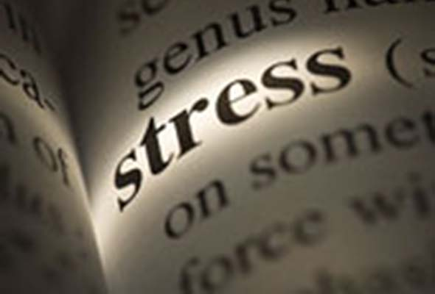
Показатели внутриличностного конфликта
эмоциональная сфера:
психоэмоциональное напряжение,
частые и значительные отрицательные переживания;
поведенческая сфера:
снижение качества и интенсивности деятельности,
снижение удовлетворенности деятельностью,
негативный эмоциональный фон общения;
интегральные показатели:
ухудшение механизма адаптации, усиление стресса.

Slide 10

Разрешение внутриличностного конфликта
Разрешение (преодолением) внутриличностного конфликта -восстановление согласованности внутреннего мира личности, установление единства сознания, снижение остроты противоречий жизненных отношений, достижение нового жизненного качества.

Slide 11
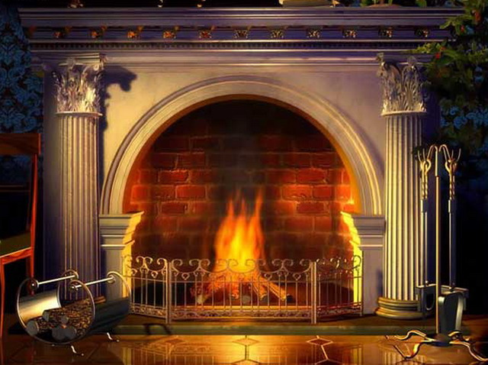
Разрешение внутриличностного конфликта
Разрешение внутриличностного конфликта осознается через:
отсутствие болезненных состояний, связанных с имевшимся конфликтом;
снижение проявлений негативных психологических и социально-психологических факторов внутриличностного конфликта;
повышение качества и эффективности профессиональной деятельности.

Slide 12
"Оживление приятных воспоминаний"
1. Вспомните то время своей жизни, когда вы были уверены, что по-настоящему любимы. Выберите какой-нибудь эпизод этого периода и заново переживите его во всех деталях.
Или
Вспомните те моменты, когда вы испытывали какие-то острые переживания... были влюблены... вас озарило вдохновение... вы были захвачены чтением, работой или какой-то другой важной деятельностью... слушали музыку и т.п. Выберите один из таких высших пиков вашей жизни и постарайтесь пережить его заново.
2. Теперь попробуйте ответить самому себе, каковы самые существенные особенности этого переживания.
3. Что мешает вам испытывать такие чувства сейчас?

Slide 13
